Slide 1
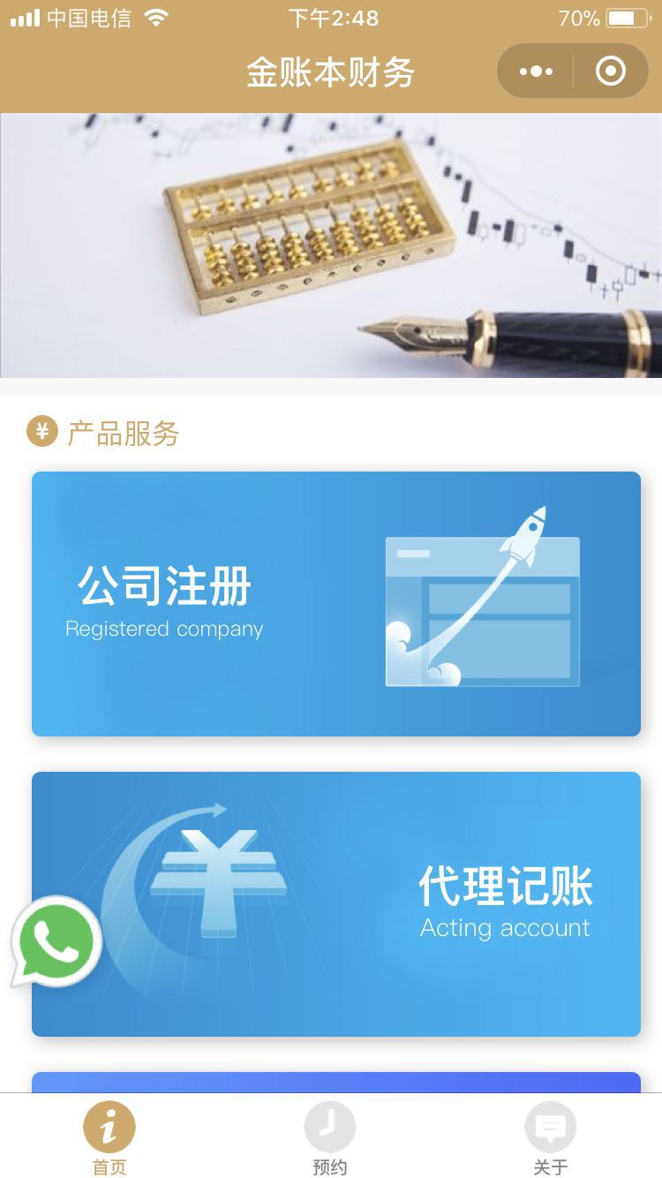
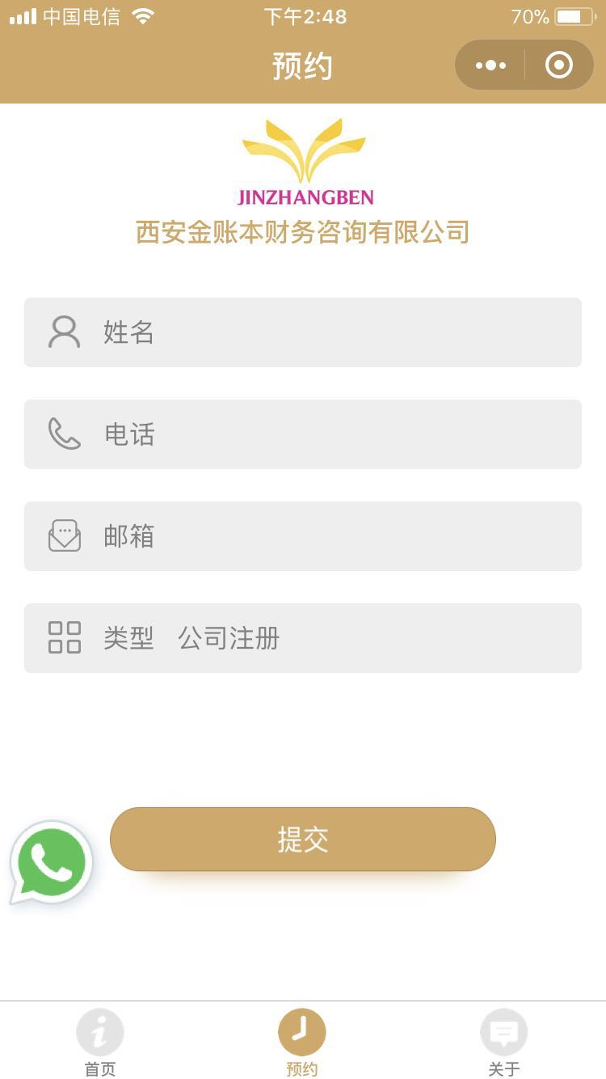
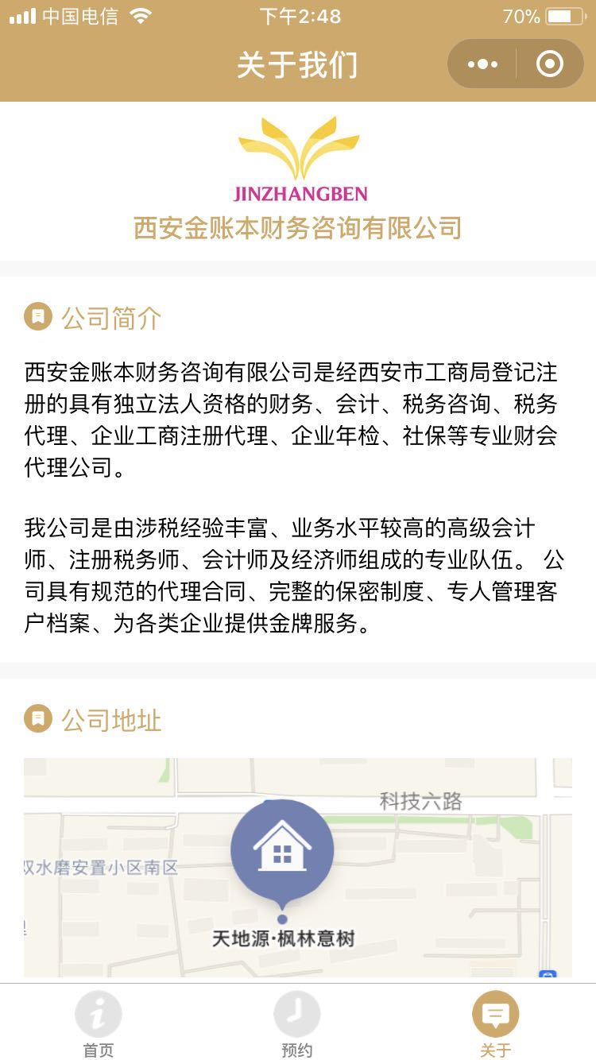
公司展示类模板一
首页
预约页面
关于我们
图片轮播功能
客服电话功能
信息提交功能
公司介绍
定位功能

Slide 2
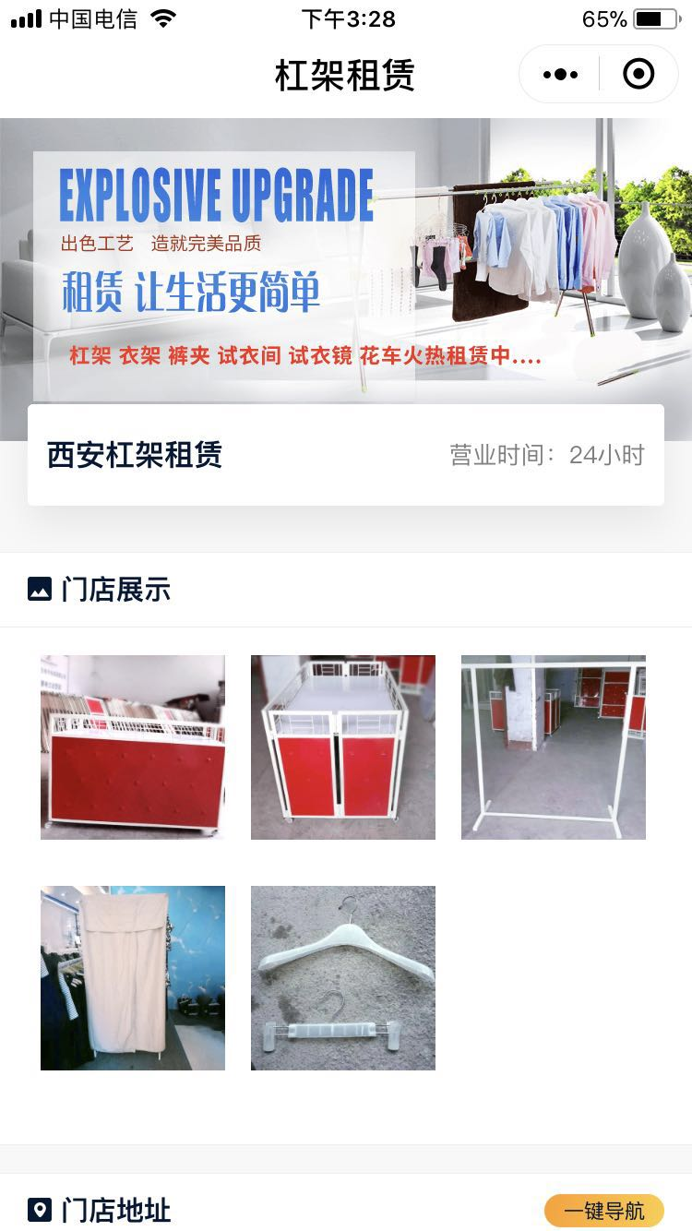
公司展示类模板二
公司介绍
图片轮播功能
地址定位功能
图片展示功能

Slide 3
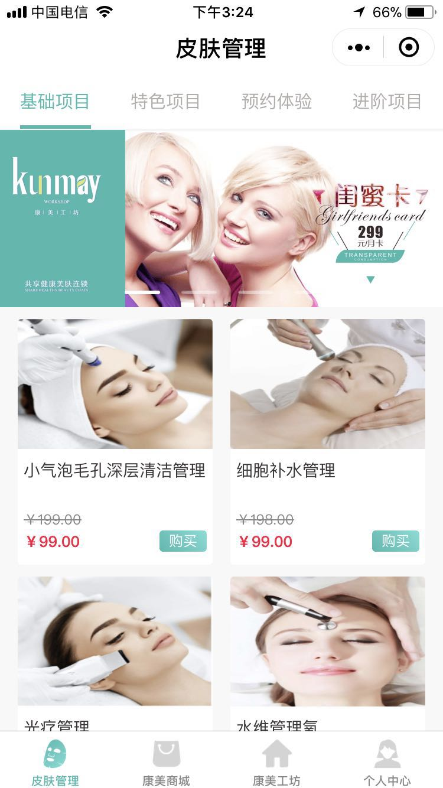
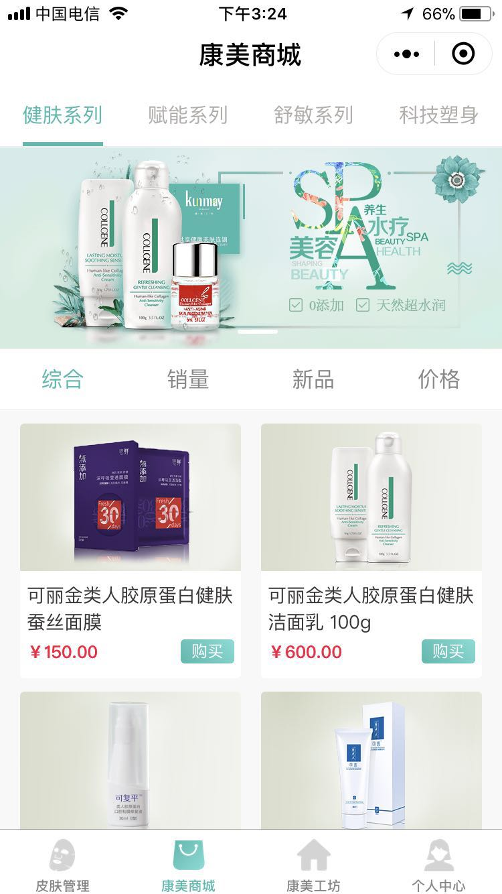

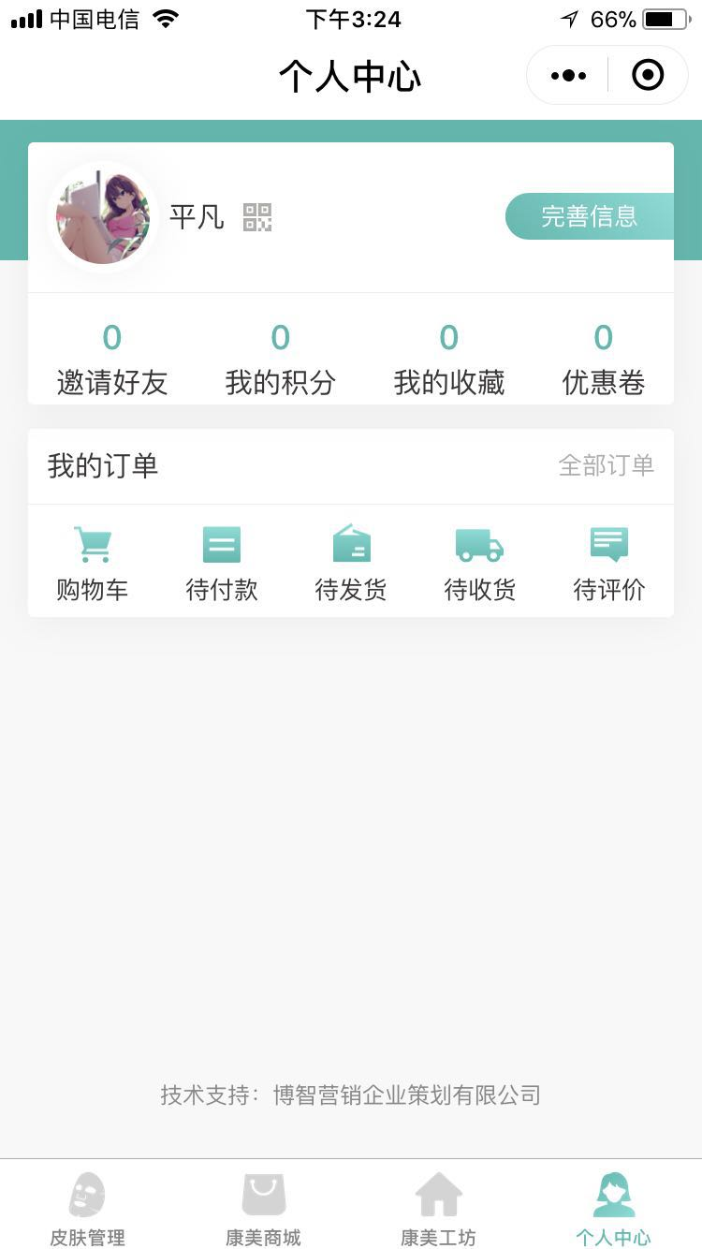
商城类模板一
商城
商城
公司介绍
个人中心
图片轮播功能
商城分类功能
商品购买功能
图片轮播功能
商城分类功能
商品购买功能
客服电话功能
地址定位功能
转介分销功能 积分功能
优惠券功能 收藏功能
购物车功能
处理订单功能

Slide 4
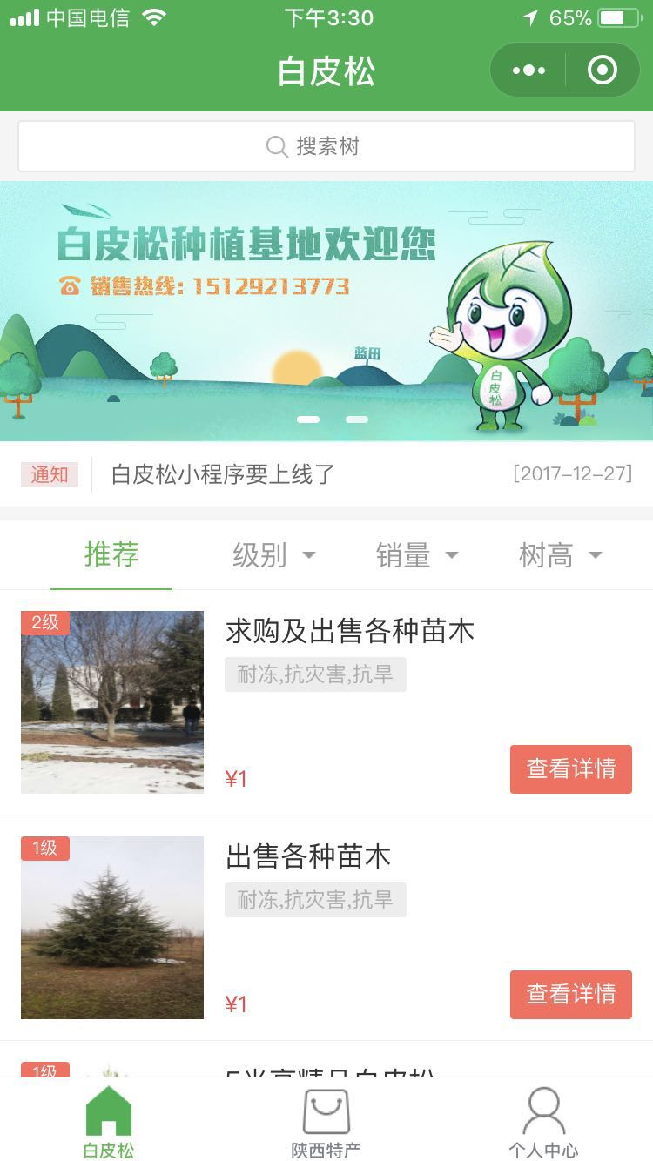
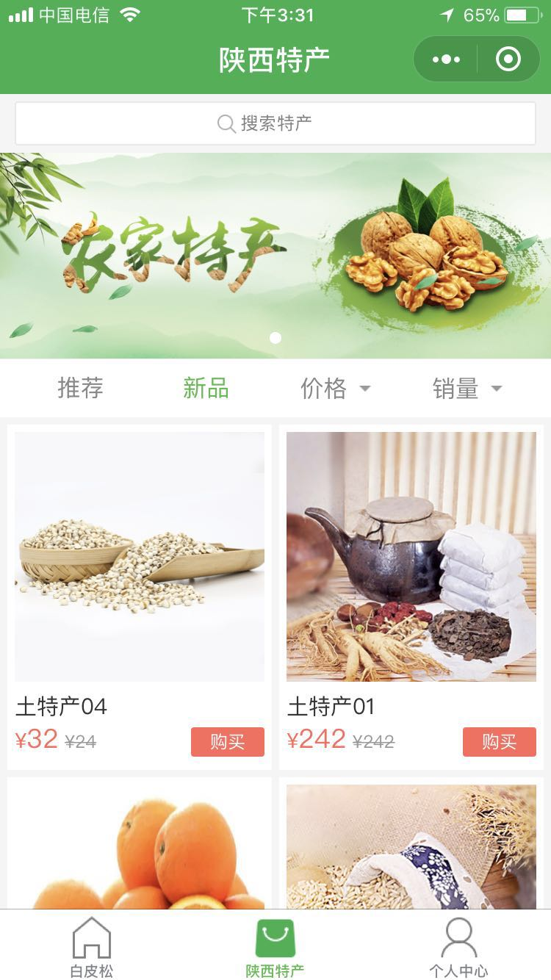
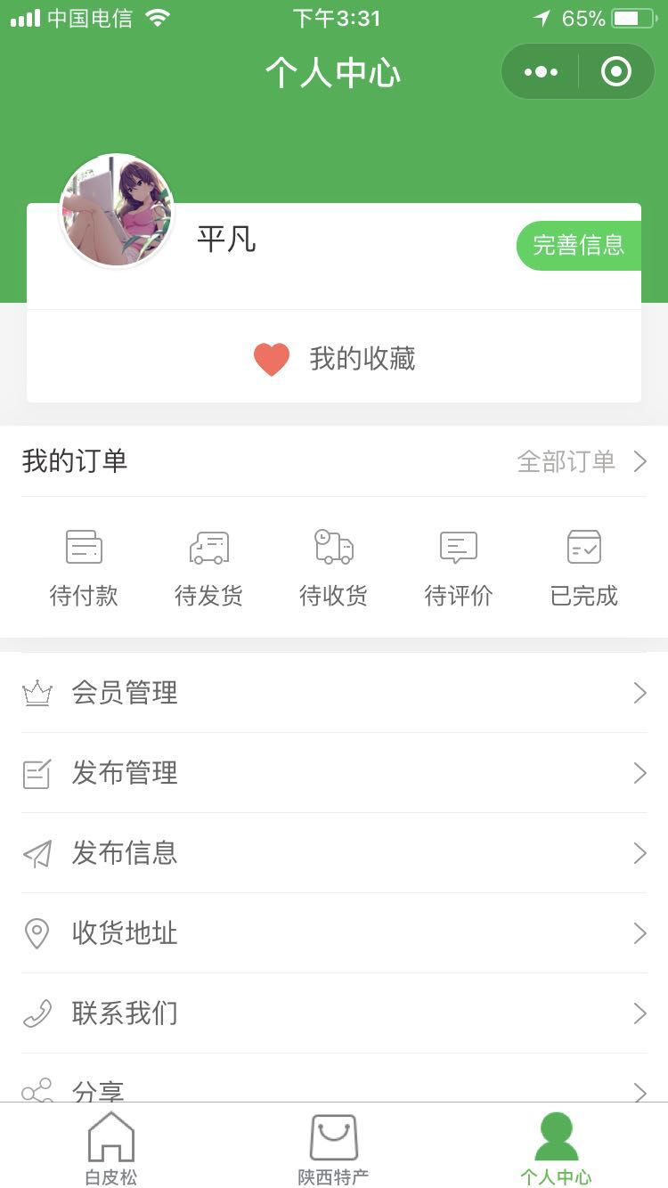
商城类模板二
首页
商城页面
个人中心
图片轮播功能
商城分类功能
商品购买功能
商品搜索功能
图片轮播功能
商城分类功能
商品购买功能
商品搜索功能
转介分销功能 会员管理功能
收藏功能 处理订单功能
发布信息功能 客服电话功能
分享功能

Slide 5
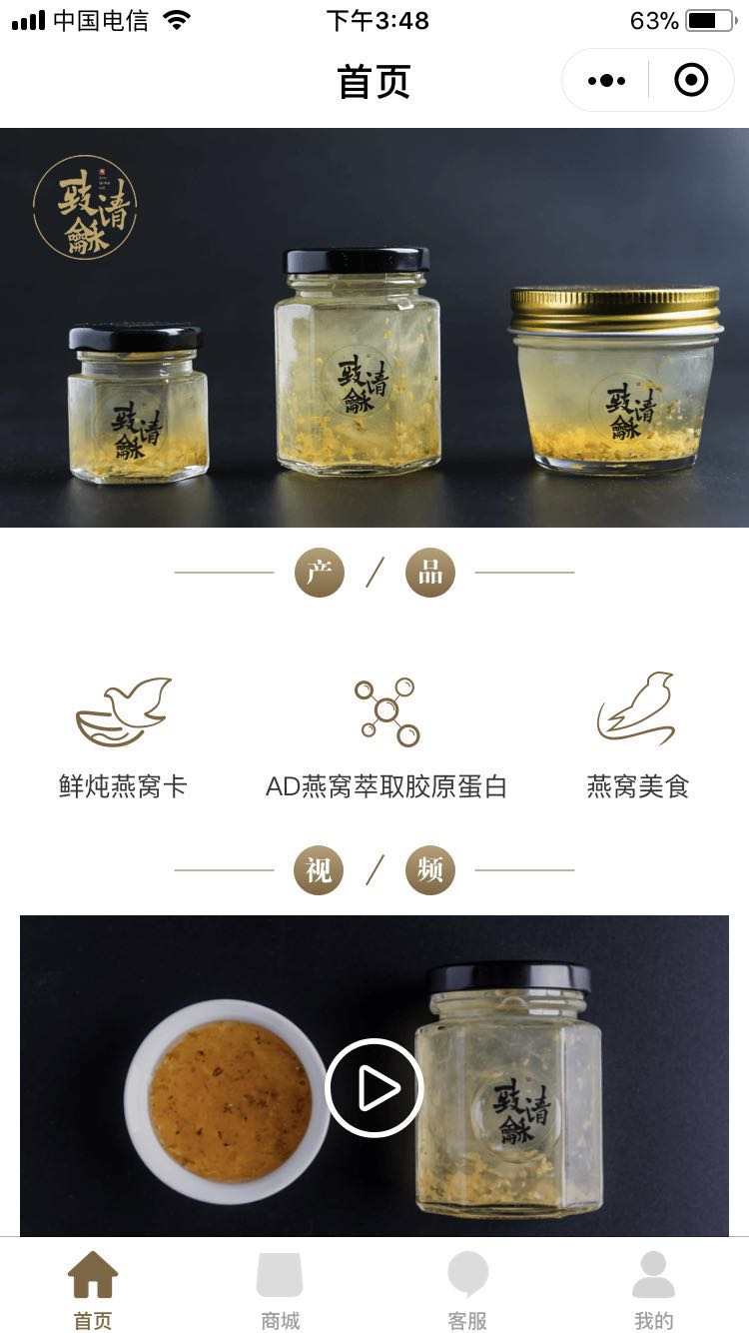
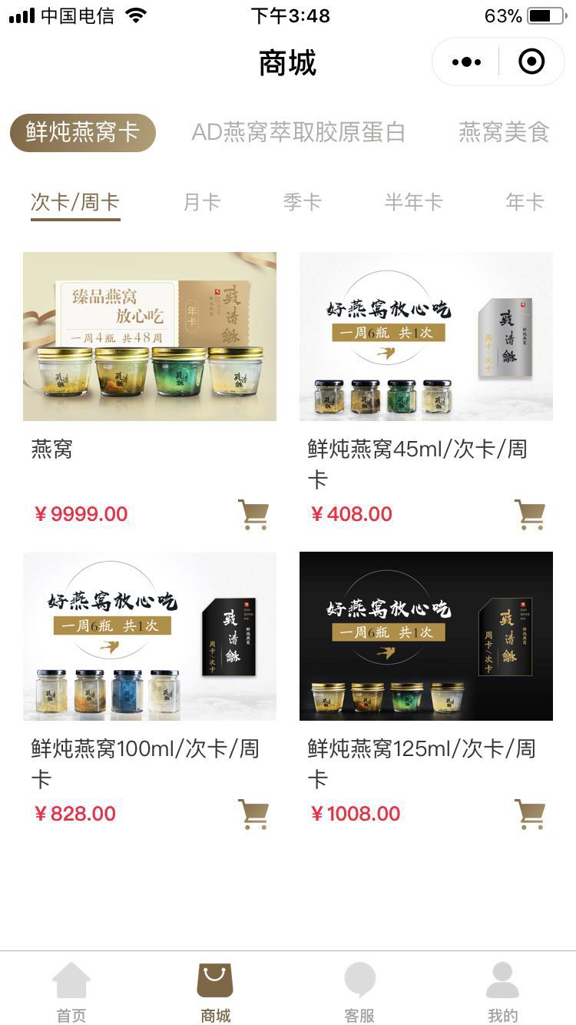
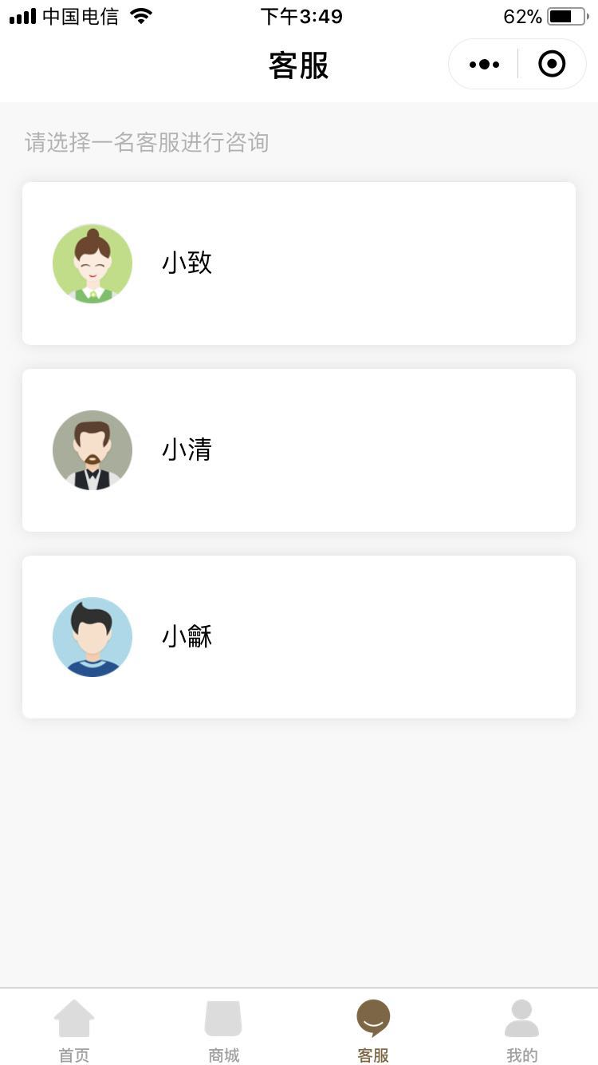
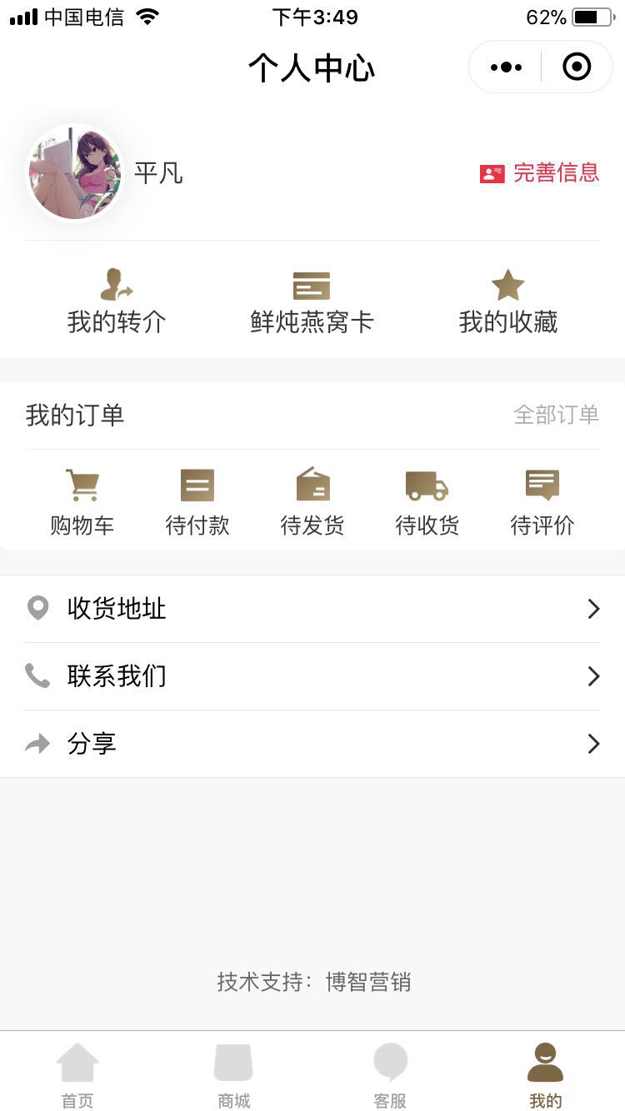
商城类模板三
首页
商城页面
客服
个人中心
图片轮播功能
视频展示功能
图片轮播功能
商城分类功能
商品购买功能
客服电话功能
转介分销功能 客服电话功能
充值卡功能 收藏功能
购物车功能 分享功能
处理订单功能

Slide 6
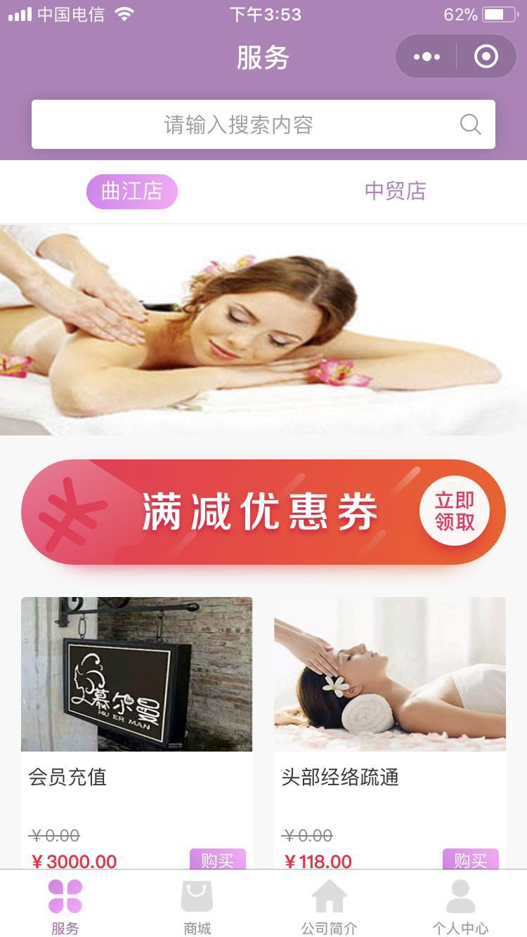
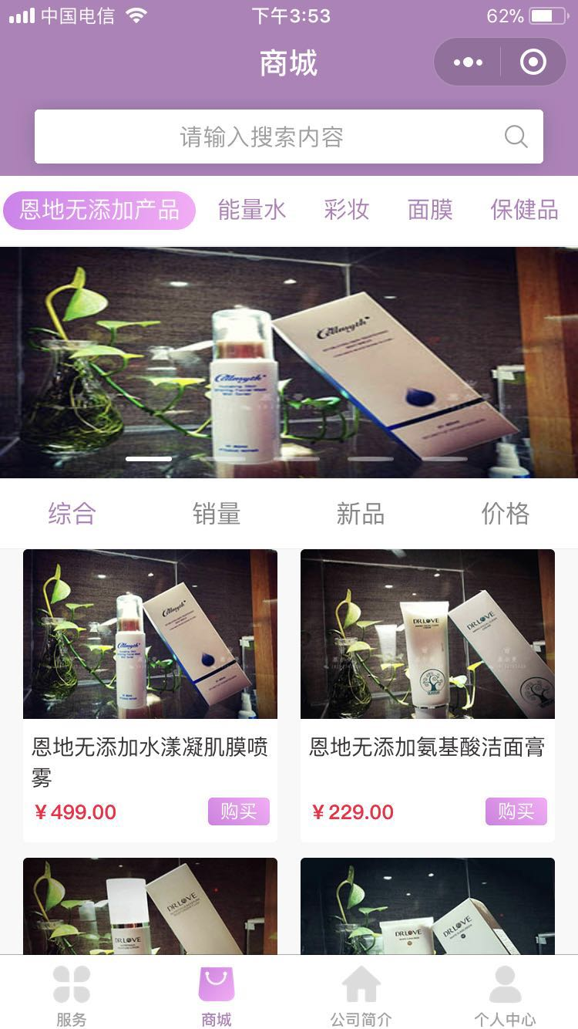
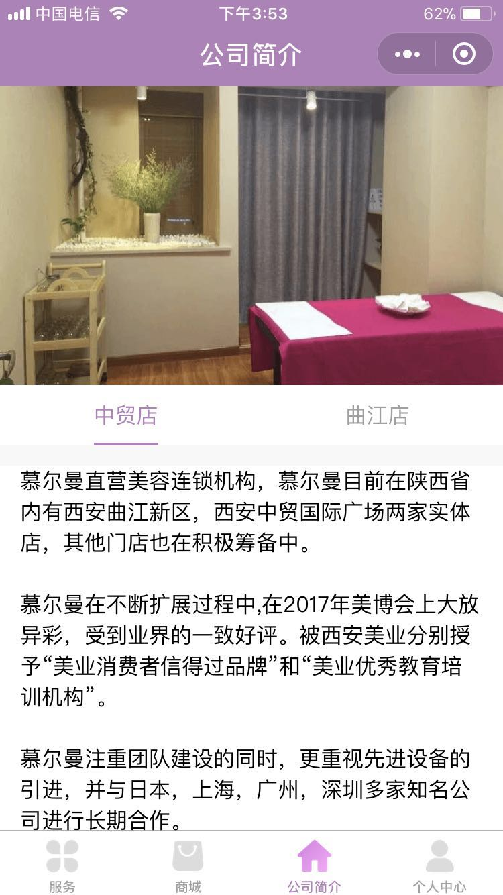
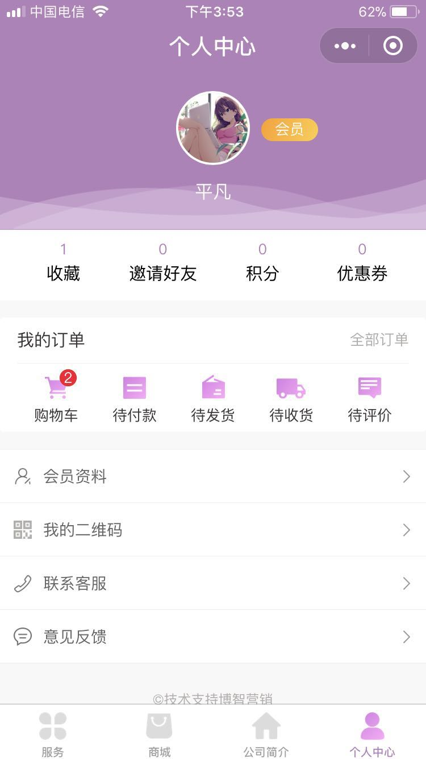
商城类模板四
商城页面
商城页面
公司介绍
个人中心
图片轮播功能
商城分类功能
商品购买功能
商品搜索功能
图片轮播功能
商城分类功能
商品购买功能
商品搜索功能
公司介绍
地址定位功能
转介分销功能 积分功能
优惠券功能 收藏功能
购物车功能 会员功能
处理订单功能 客服电话
意见反馈功能

Slide 7
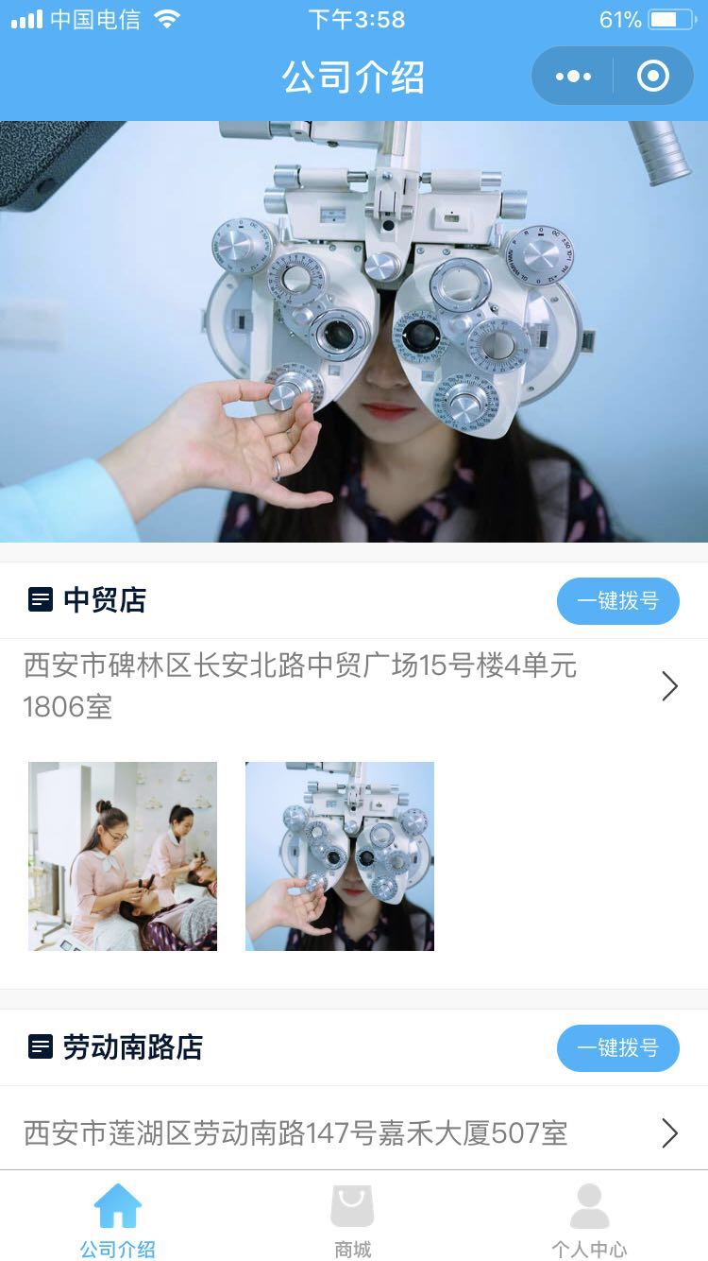
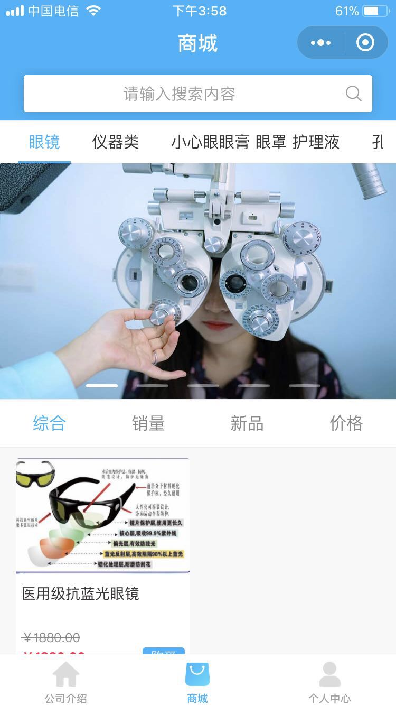
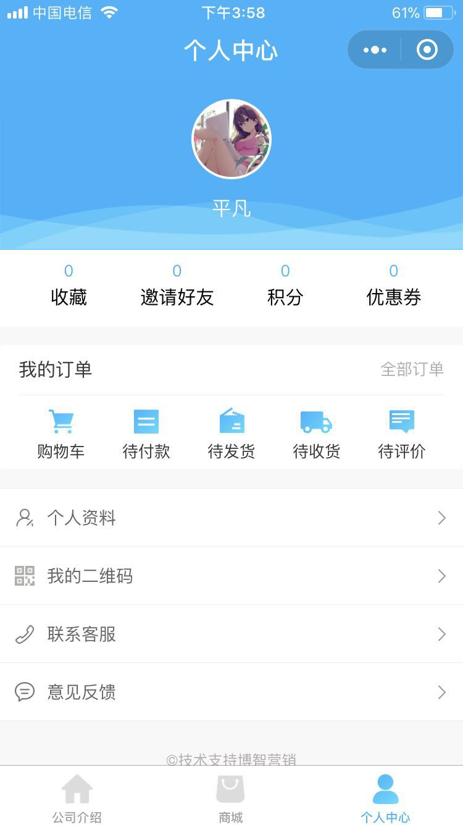
商城类模板五
公司介绍
商城页面
个人中心
地址定位功能
电话拨打功能
图片轮播功能
商城分类功能
商品购买功能
商品搜索功能
转介分销功能 会员管理功能
收藏功能 处理订单功能
发布信息功能 客服电话功能
分享功能 意见反馈功能

Slide 8
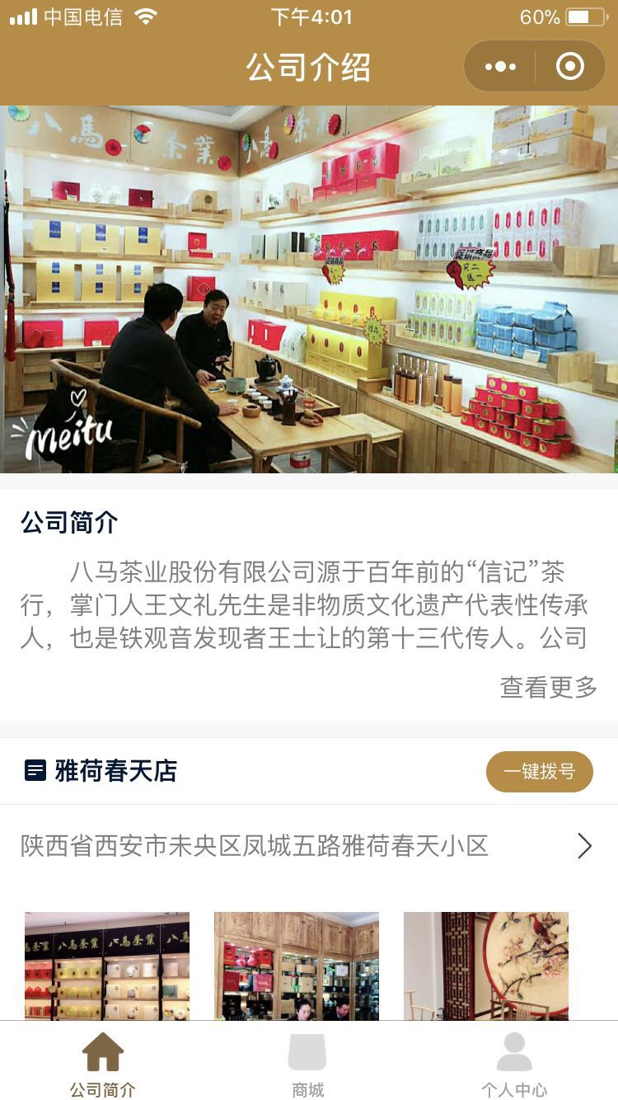
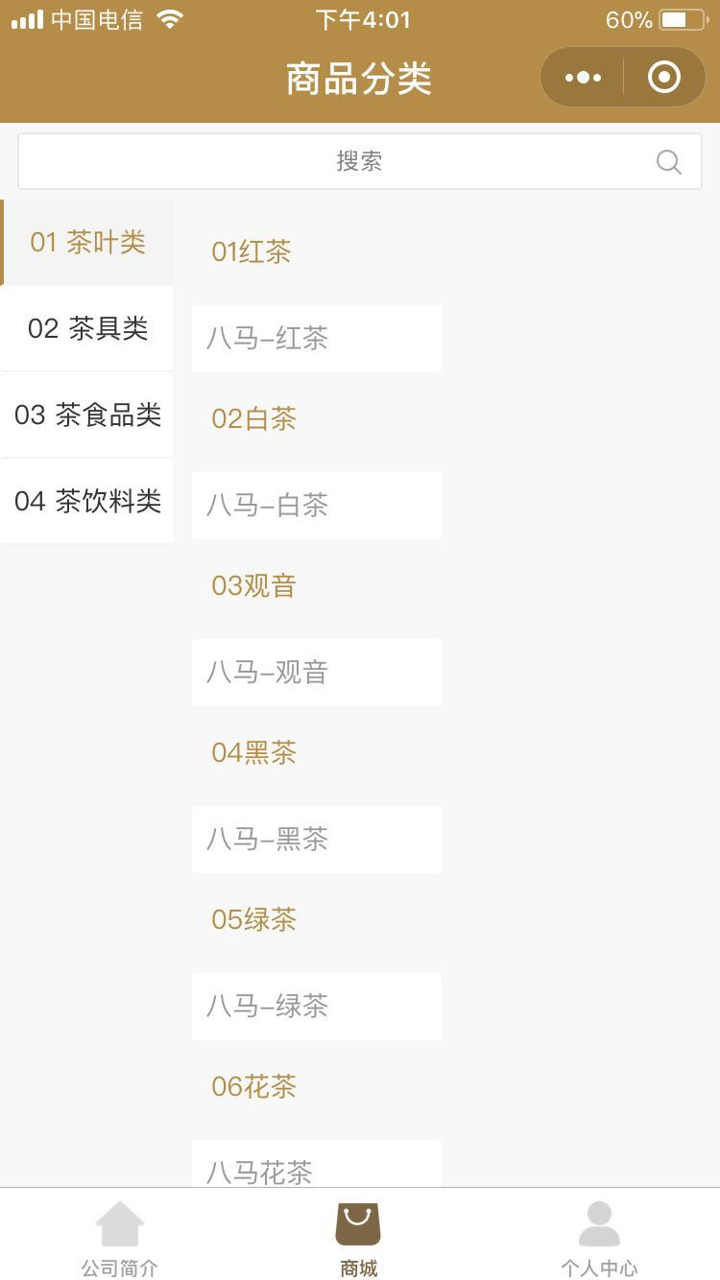
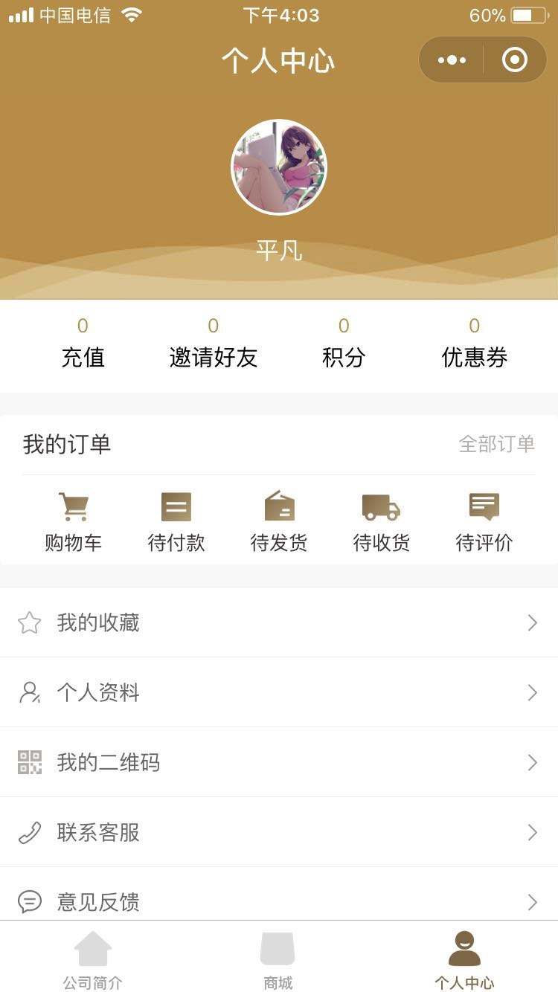
商城类模板六
公司介绍
商城页面
个人中心
地址定位功能
电话拨打功能
图片轮播功能
商城分类功能
商品购买功能
商品搜索功能
转介分销功能 会员管理功能
收藏功能 处理订单功能
发布信息功能 客服电话功能
分享功能 意见反馈功能
积分功能 充值功能

Slide 9
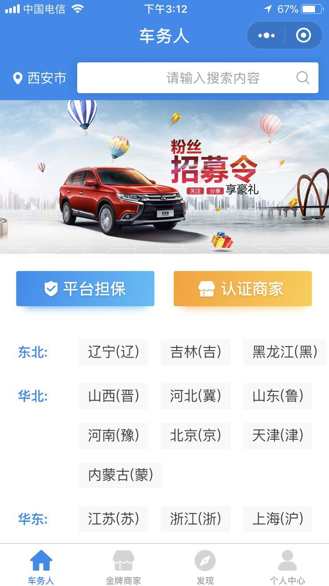
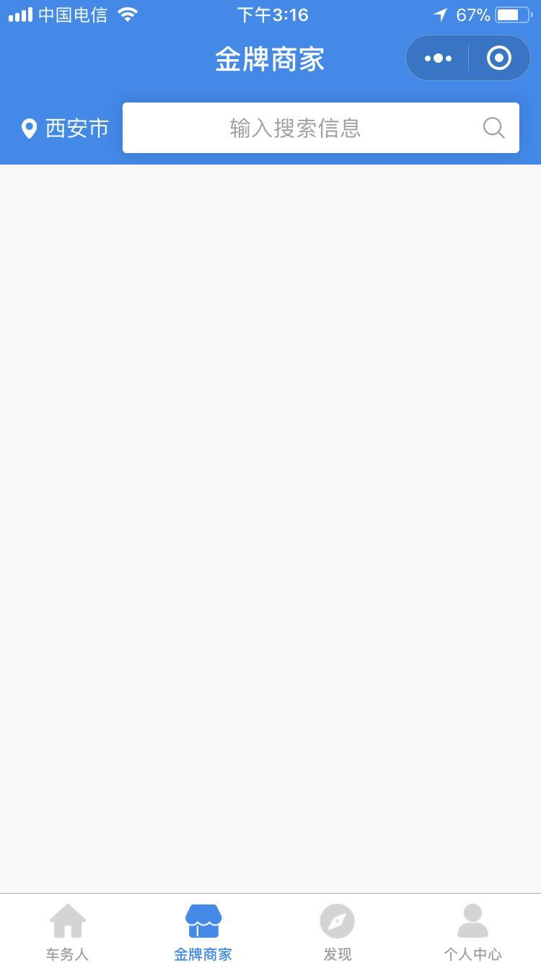
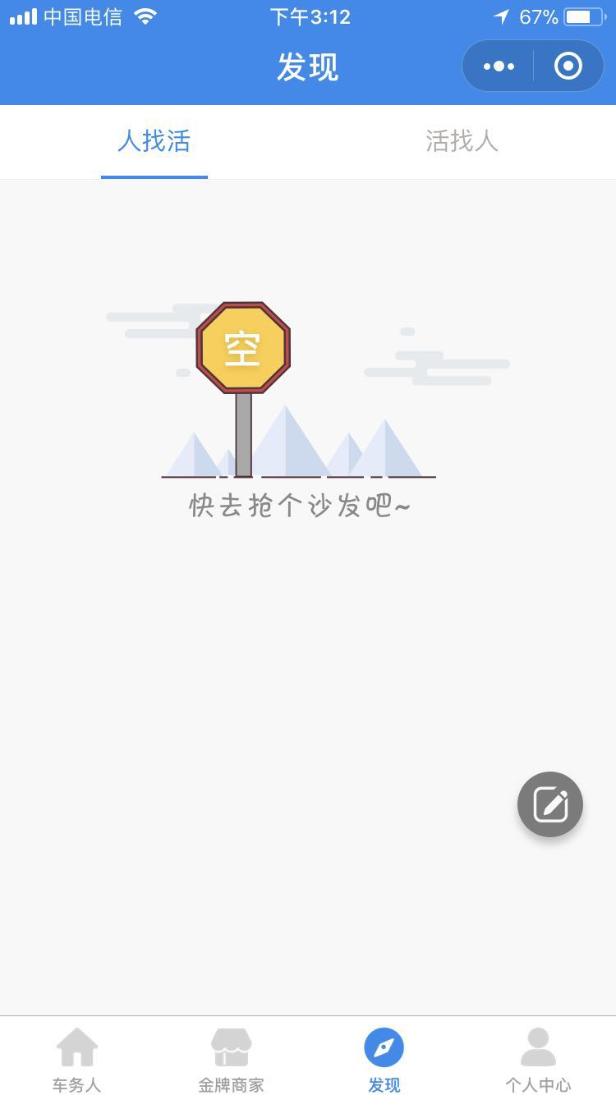
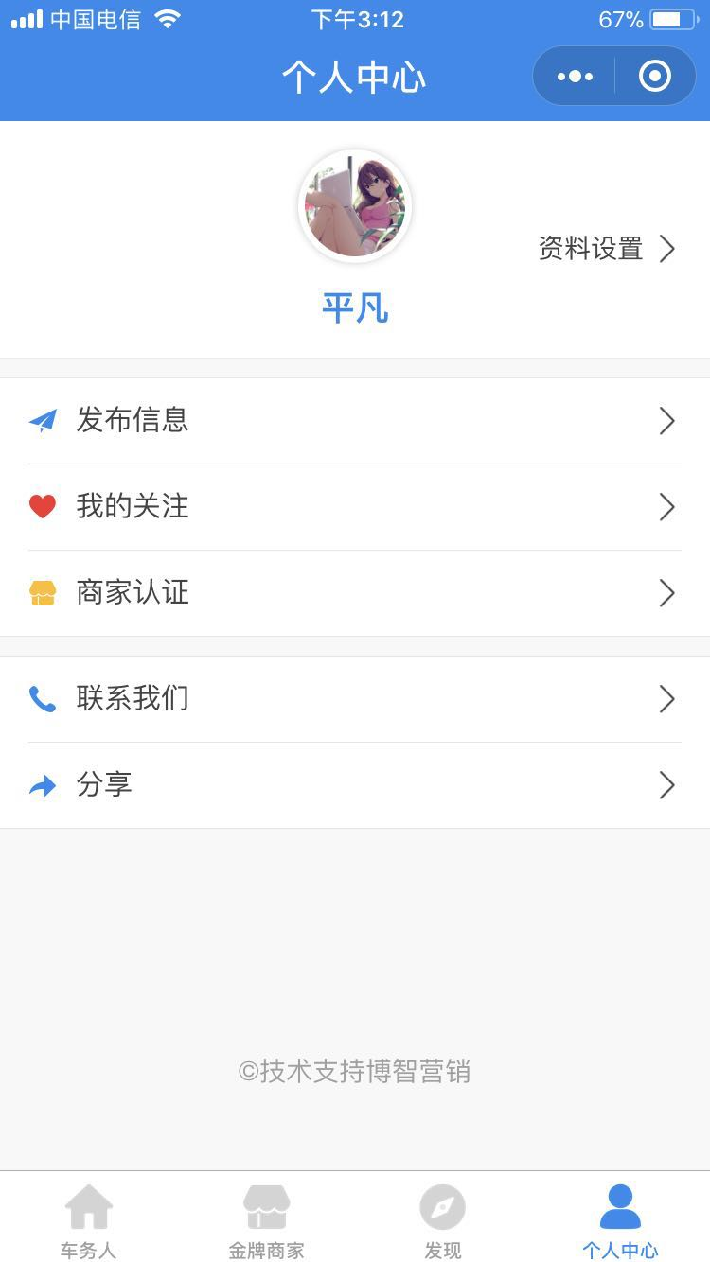
车辆违规类模板
首页
金牌商家
发现
个人中心
图片轮播功能
商城分类功能
商品购买功能
商品搜索功能
图片轮播功能
商城分类功能
商品购买功能
商品搜索功能
公司介绍
地址定位功能
转介分销功能 积分功能
优惠券功能 收藏功能
购物车功能 会员功能
处理订单功能 客服电话
意见反馈功能

Slide 10
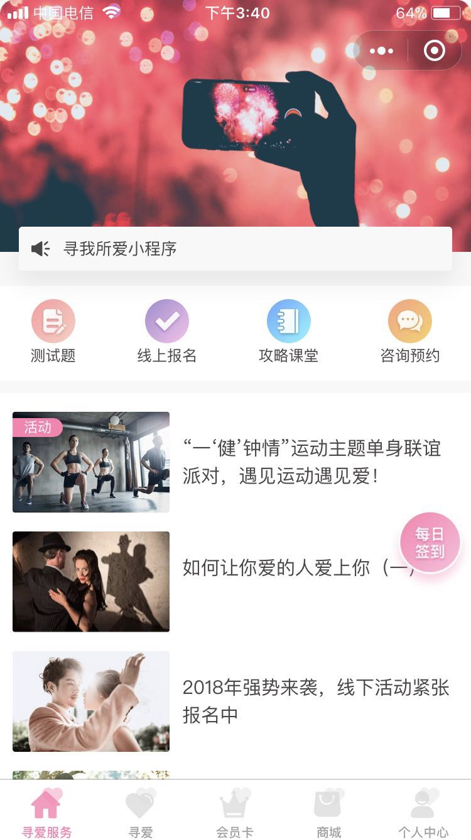
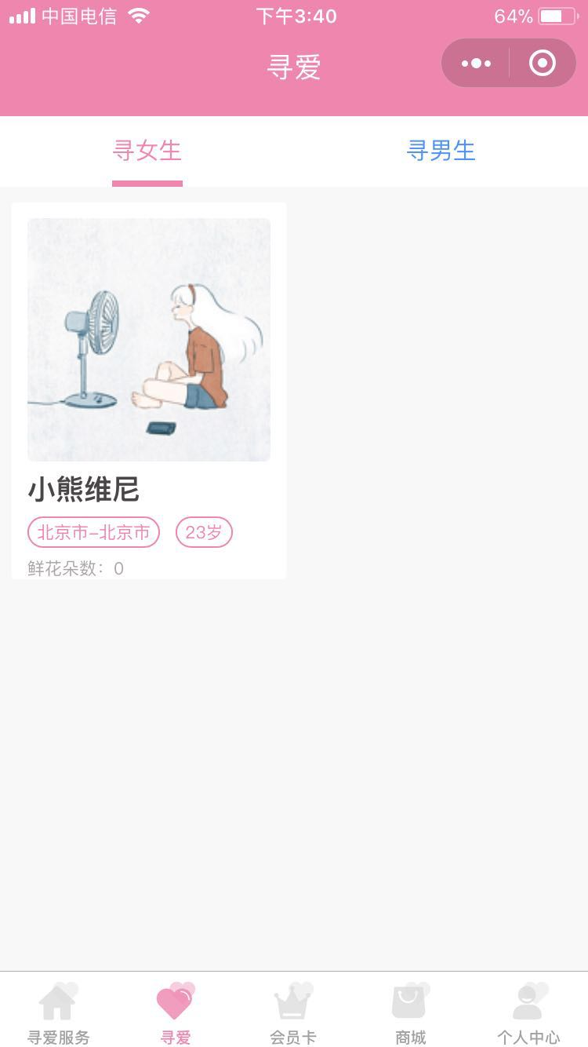
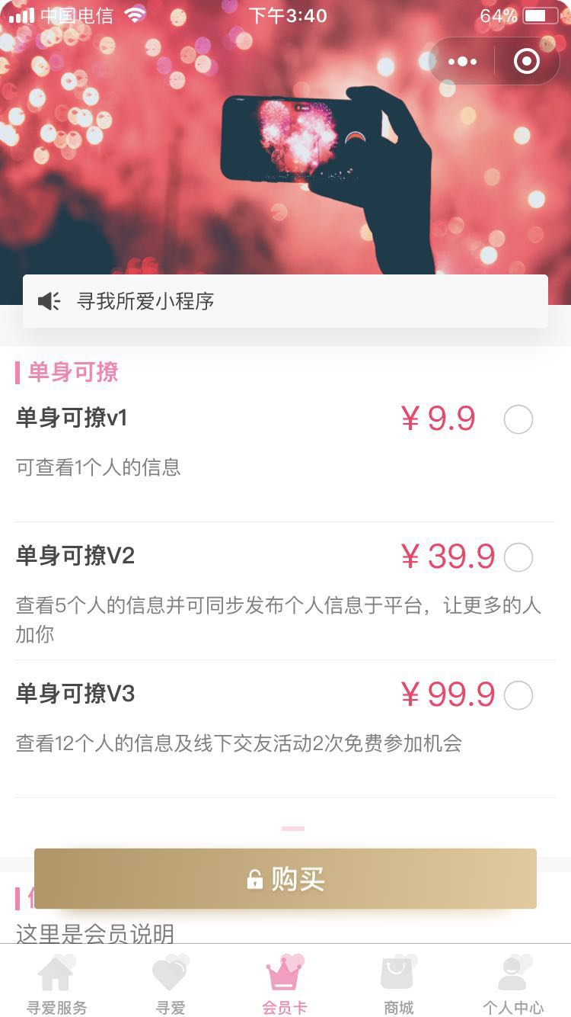
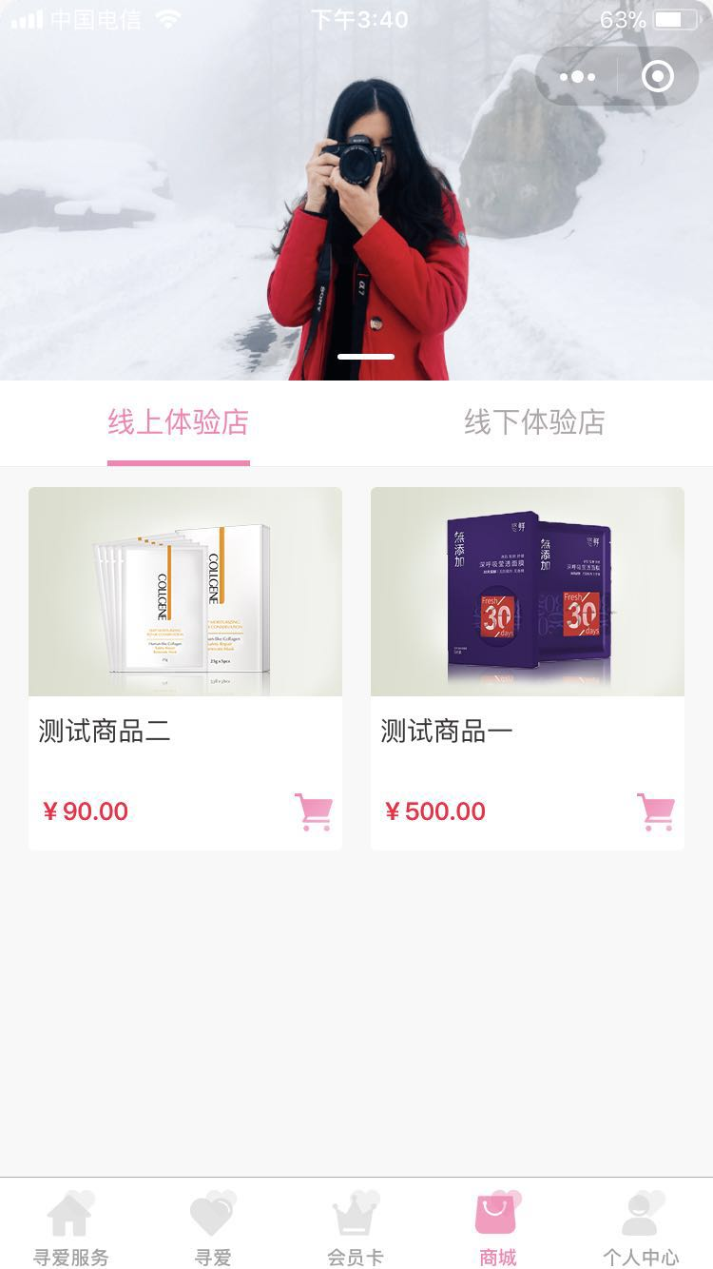
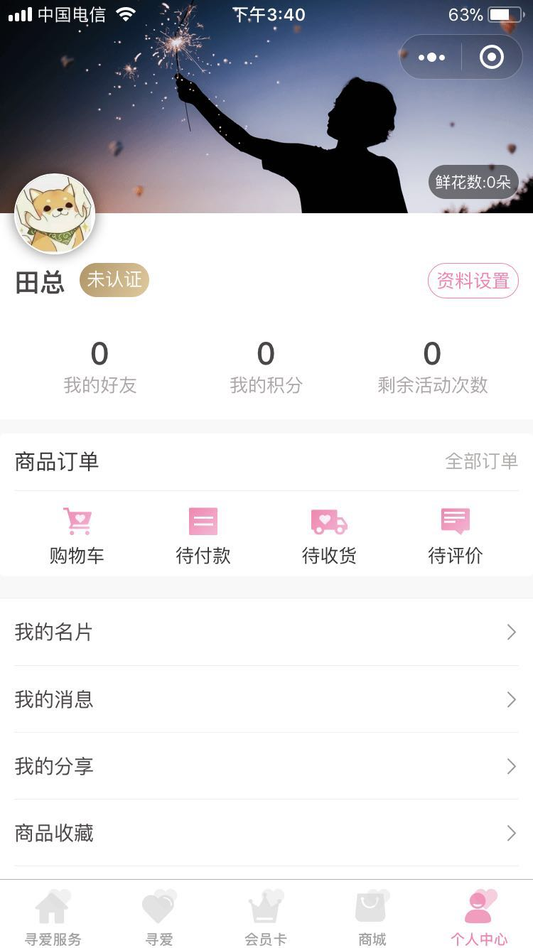
婚介类模板
首页
分类
会员充值
商城页面
个人中心

Slide 11
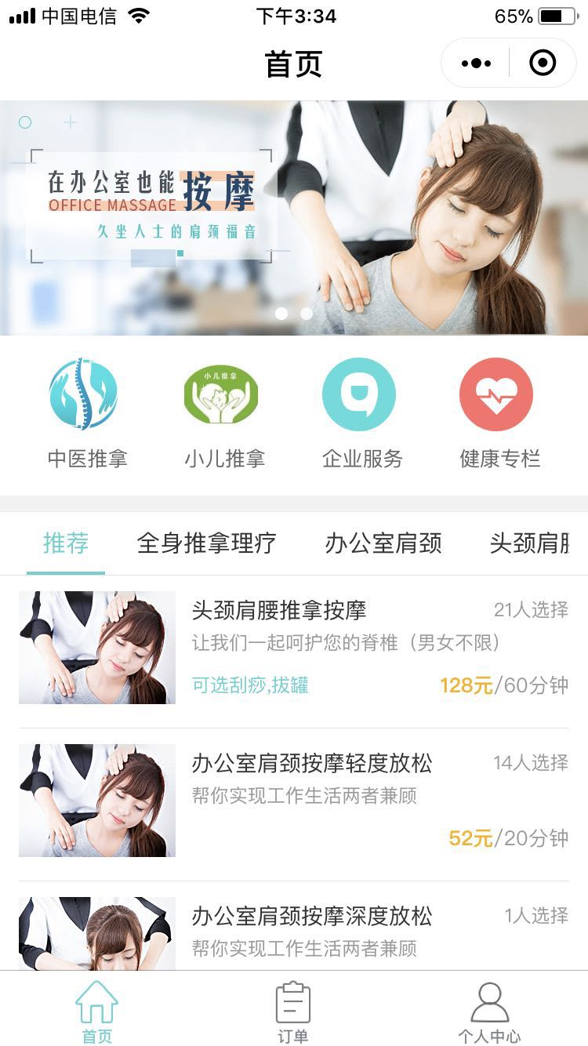
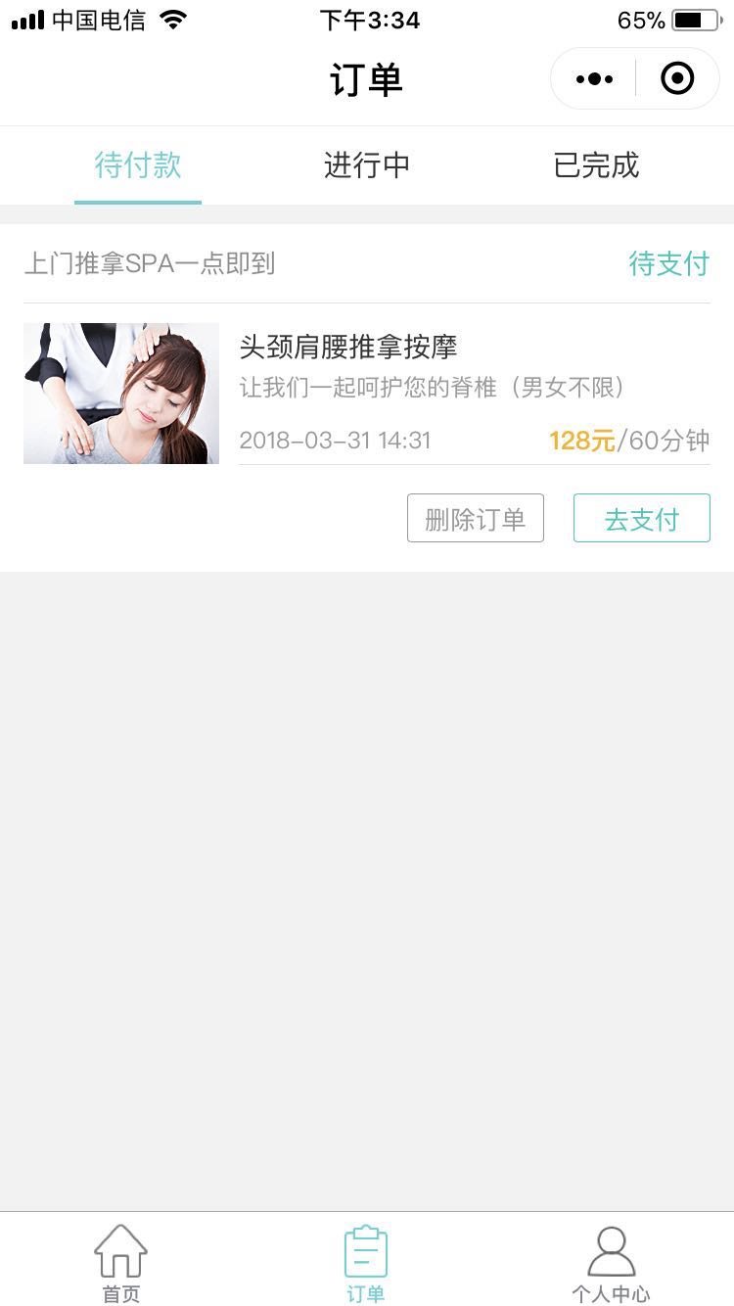
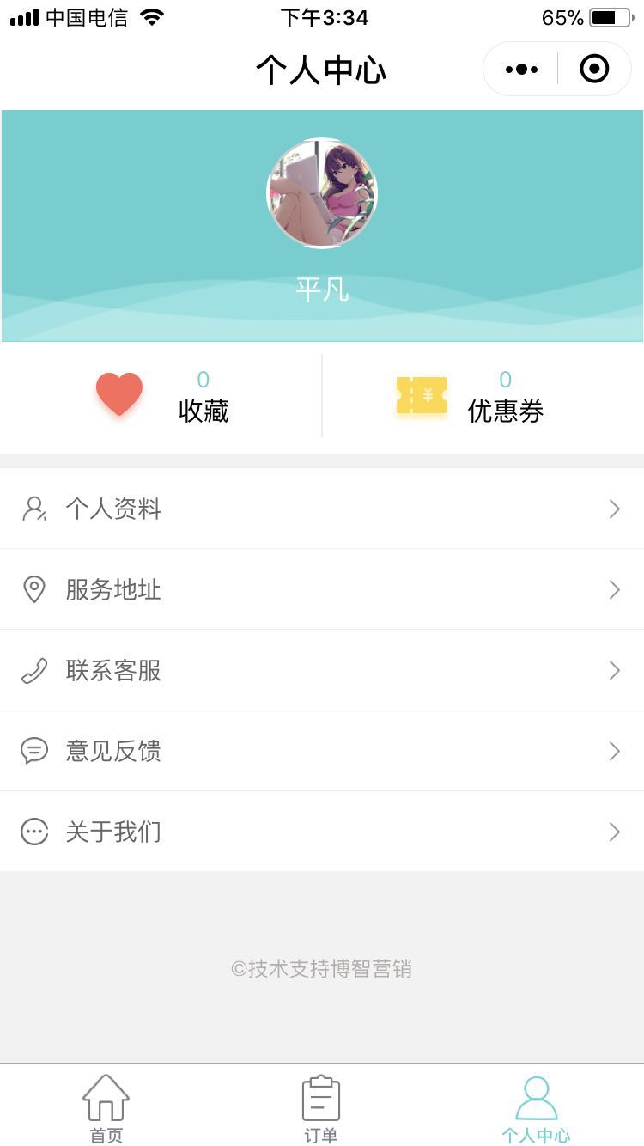
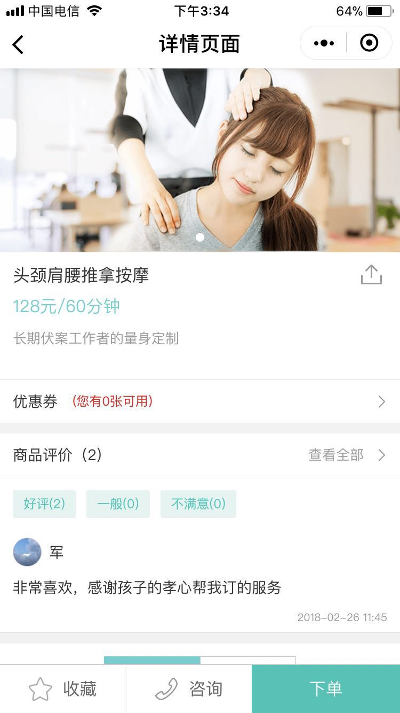
按摩类模板
首页
订单页面
个人中心
详情页面

